Slide 1
Εταιρεία Προαγωγής Ψυχικής Υγείας Ηπείρου
ΕΠΙΚΡΑΤΗΣΗ ΗΠΑΤΙΤΙΔΑΣ B ΣΕ ΠΛΗΘΥΣΜΟ ΑΣΘΕΝΩΝ ΜΕ ΣΧΙΖΟΦΡΕΝΕΙΑ ΚΑΙ ΣΥΝΑΦΕΙΣ ΨΥΧΩΣΕΙΣ ΣΕ ΠΕΡΙΟΧΕΣ ΤΗΣ ΕΠΑΡΧΙΑΣ ΣΤΗΝ ΉΠΕΙΡΟ
Περιτογιάννης Β¹., Γιώτη Π¹., Γκόγκου Α¹., Δόση Δ¹.Φωτοπούλου Β¹, Μαυρέας Β².
1. Κινητή Μονάδα Ψυχικής Υγείας Ιωαννίνων-Θεσπρωτίας, Εταιρεία Προαγωγής Ψυχικής Υγείας Ηπείρου, Ιωάννινα
2. Πανεπιστήμιο Ιωαννίνων, Ιατρική Σχολή, Ψυχιατρική Κλινική, Ιωάννινα
26^{ο} Πανελλήνιο Συνέδριο Ψυχιατρικής, Κως, 17-20 Μαΐου 2018

Slide 2
Εισαγωγή-σκοπός της μελέτης
Σύμφωνα με διεθνείς μελέτες η επικράτηση της ηπατίτιδας Β σε ασθενείς με ψυχωτικές διαταραχές είναι πολύ υψηλότερη σε σύγκριση με το γενικό πληθυσμό.
Ο σκοπός της μελέτης ήταν να προσδιοριστεί η επικράτηση της ηπατίτιδας Β σε ασθενείς με σχιζοφρένεια και συναφείς ψυχώσεις που λαμβάνουν φροντίδα από την Κινητή Μονάδα Ψυχικής Υγείας Ιωαννίνων-Θεσπρωτίας (ΚΜΨΥ Ι-Θ) σε περιοχές της υπαίθρου στην Ήπειρο.

Slide 3
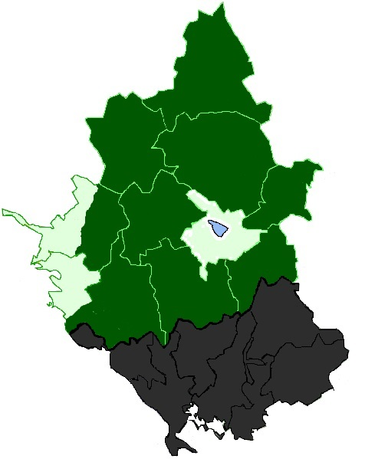
Υλικό και μέθοδοι
Περιφέρεια Ηπείρου. Με πράσινο χρώμα απεικονίζεται η περιοχή ευθύνης της ΚΜΨΥ Ι-Θ
Η ΚΜΨΥ Ι-Θ καλύπτει έναν πληθυσμό περίπου 100000 κατοίκων, σε περιοχές της υπαίθρου στην Ήπειρο
Εξετάστηκαν τα ιατρικά αρχεία των ασθενών με ψυχωτικές διαταραχές που παρακολουθούνται συστηματικά από την ΚΜΨΥ Ι-Θ.
Οι πληροφορίες ανακτήθηκαν από τη βάση δεδομένων της ΚΜΨΥ Ι-Θ και από την αντίστοιχη της ψυχιατρικής κλινικής του Πανεπιστημιακού Νοσοκομείου Ιωαννίνων.

Slide 4
Αποτελέσματα
Σε σύνολο 77 ασθενών με ψυχωτικές διαταραχές που λαμβάνουν θεραπεία από την ΚΜΨΥ Ι-Θ (65% άντρες, μ.ο. ηλικίας 54,9 έτη, μέση διάρκεια νόσου 26,3 έτη), ανακτήθηκαν στοιχεία για 60.
Βρέθηκαν 5 περιπτώσεις ασθενών που ήταν οροθετικοί για την ηπατίτιδα Β, μια επικράτηση της τάξης του 8,3%, πολύ υψηλότερη από ότι στο γενικό πληθυσμό.
Ως παράγοντες κινδύνου αναγνωρίστηκαν η απρόσεκτη σεξουαλική συμπεριφορά και το ιστορικό κατάχρησης αλκοόλ/ουσιών.
Κανείς από τους εν λόγω ασθενείς δεν είχε τακτική παρακολούθηση για το ζήτημα αυτό, ενώ είναι άγνωστο αν ήταν ενήμεροι της κατάστασης.
Ασθενείς | Φύλο | Ηλικία (έτη) | Διάρκεια νόσου (έτη) | Πιθανός παράγων κινδύνου
1 | Α | 44 | 26 | Χρήση ουσιών
2 | Θ | 56 | 40 | Απρόσεκτη σεξουαλική συμπεριφορά
3 | Α | 38 | 8 | Κατάχρηση αλκοόλ
4 | Θ | 64 | 30 | Απρόσεκτη σεξουαλική συμπεριφορά
5 | Α | 53 | 33 | Απρόσεκτη σεξουαλική συμπεριφορά

Slide 5
Συμπεράσματα
Η επικράτηση της ηπατίτιδας Β στον πληθυσμό των ψυχωτικών ασθενών που παρακολουθεί η ΚΜΨΥ Ι-Θ, φαίνεται να είναι υψηλή.
Οι ασθενείς αυτοί δεν λαμβάνουν καμία προληπτική παρέμβαση και δεν παρακολουθούνται ιατρικά για το πρόβλημα. Μια σημαντική μειοψηφία είναι άγνωστο αν είναι φορείς.
Τα παραπάνω ευρήματα μπορούν να αξιοποιηθούν για το σχεδιασμό παρεμβάσεων για καλύτερο έλεγχο και παραπομπή σε αντίστοιχες υπηρεσίες.
Βιβλιογραφία
1. Peritogiannis V, Tatsioni A, Menti N, Grammeniati A, Fotopoulou V, Mavreas V. Treatment engagement of psychotic patients with a mobile mental health unit in rural areas in Greece: a five-year study. Schizophr Res Treatment 2013. Article ID 613956
2. Zhu H, Liu X, Xue Y et al. Seroepidemiology of hepatitis B virus infection among Chinese schizophrenia patients. J Infect Dev Ctries 2015; 9(5):512-518.

